Slide 1

BÁO CÁO
THỰC TẬP CHUYÊN MÔN

Slide 2

ĐỀ TÀI: QUẢN LÝ TIỆM NƯỚC
Giảng viên hướng dẫn:
ThS.Phạm Thị Miên
Sinh viên thực hiện:
Trần Thị Thanh Ngân - 5951071061

Slide 3

MỤC LỤC
LÍ DO CHỌN ĐỀ TÀI
1
MÔ TẢ HỆ THỐNG
2
3
CHỨC NĂNG CHƯƠNG TRÌNH
4
GIAO DIỆN CHƯƠNG TRÌNH
5
DEMO

Slide 4
01
LÍ DO CHỌN ĐỀ TÀI

Slide 5
- Trước đây, khi công nghệ thông tin còn mới mẻ và chưa được ứng dụng thì việc quản lí tiệm nước là một trong những vấn đề phức tạp gây ra nhiều bất tiện, sai sót và tốn kém. Do đó, áp dụng công nghệ thông tin trong thiết kế quản lí là một giải pháp hiệu quả, đột phá đem lại sự hiệu quả chính xác và tiết kiệm sức lực cũng như chi phí trong khâu vận hành chuỗi hệ thống tiệm nước.

Slide 6
02
MÔ TẢ HỆ THỐNG

Slide 7
Quản lý sẽ nhập thông tin các menu và nhân viên làm việc trong tiệm nước vào hệ thống chương trình. Thông tin về menu gồm có: mã nước, tên nước. Thông tin về nhân viên gồm có: tên hiển thị, tên đăng nhập và mật khẩu , công việc (gồm Nhân viên bán hàng, thu ngân, quản lý).
Khi có khách hàng yêu cầu thực đơn, người sử dụng chương trình sẽ yêu cầu chức năng gọi món của chương trình, nếu khách hàng có nhu cầu chuyển bàn, thì đều sẽ được nhập vào hệ thống và sẽ yêu cầu chức năng thanh toán khi khách hàng yêu cầu.
Ngoài ra chương trình cần có thêm các chức năng như:
- Tra cứu thông tin thực đơn.
- Tra cứu thông tin nhân viên.
Thống kê doanh thu ngày, tháng năm, khoảng ngày

Slide 8
03
Chức năng chương trình

Slide 9
Chức năng
Quản lý menu
Quản lý nhân viên
Xuất file
Thanh toán
Quản lí bán hàng
Quản lý hóa đơn
Thống kê doanh thu theo ngày, theo tháng và khoảng ngày.

Slide 10
04
GIAO DIỆN CHƯƠNG TRÌNH

Slide 11
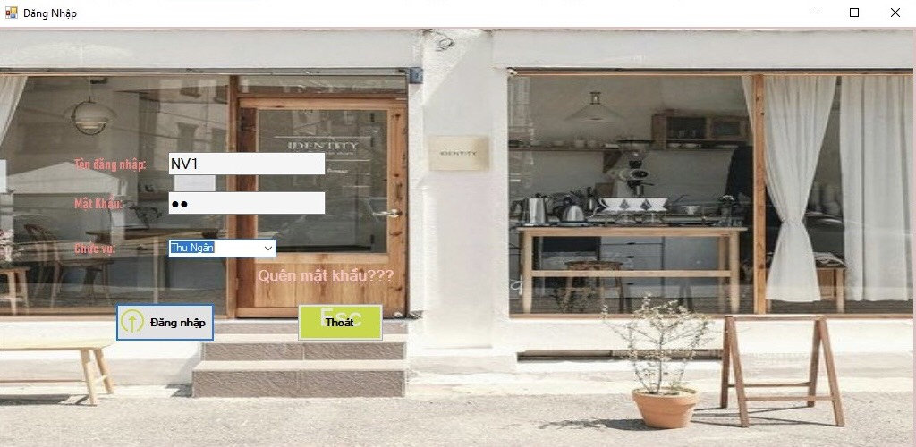
Giao diện chính

Slide 12
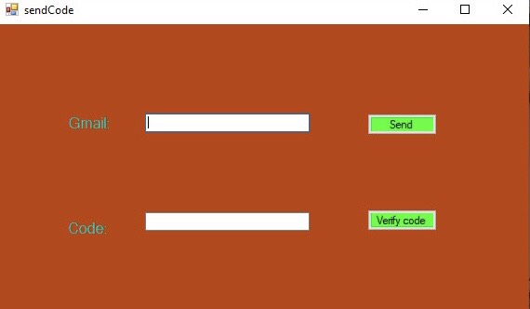
Giao diện khi quên mật khẩu

Slide 13
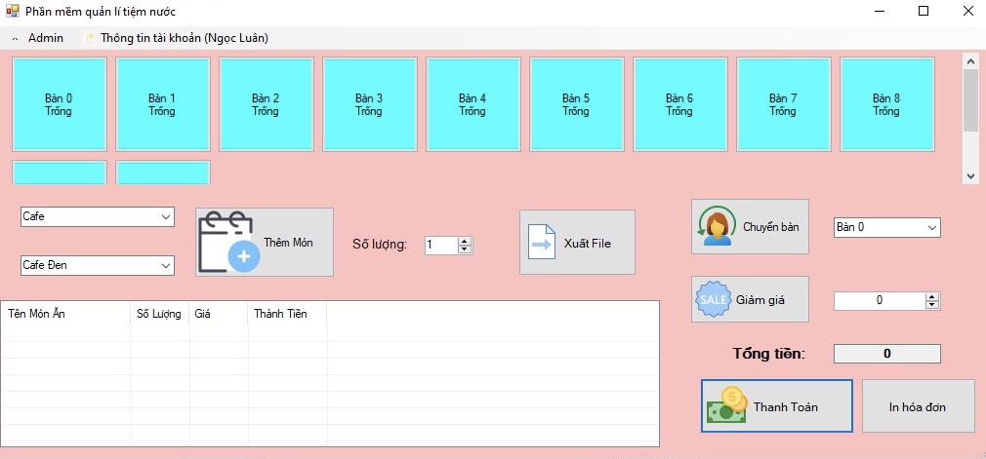
Giao diện bán hàng

Slide 14
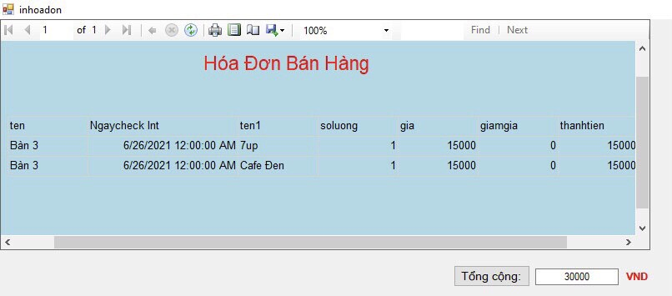
Giao diện in hóa đơn theo bàn

Slide 15
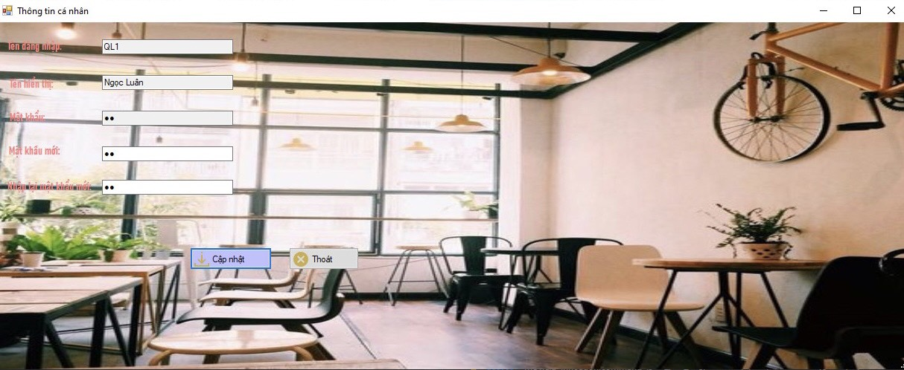
Giao diện thông tin cá nhân

Slide 16
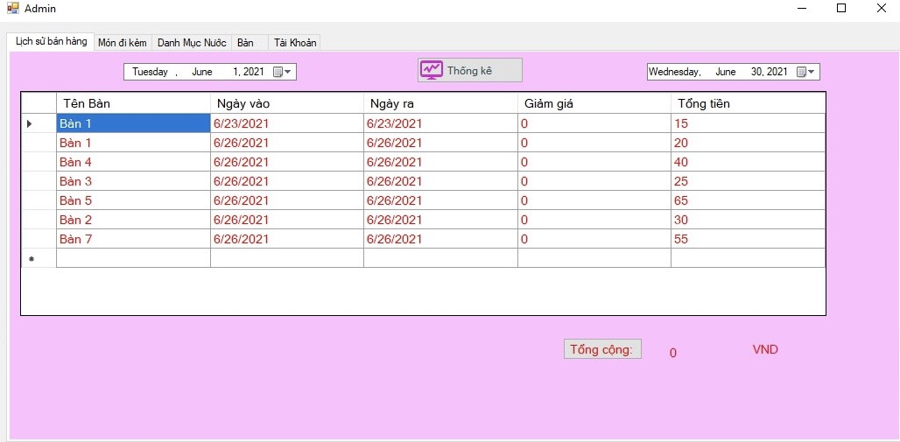
Giao diện Quản lí hóa đơn

Slide 17
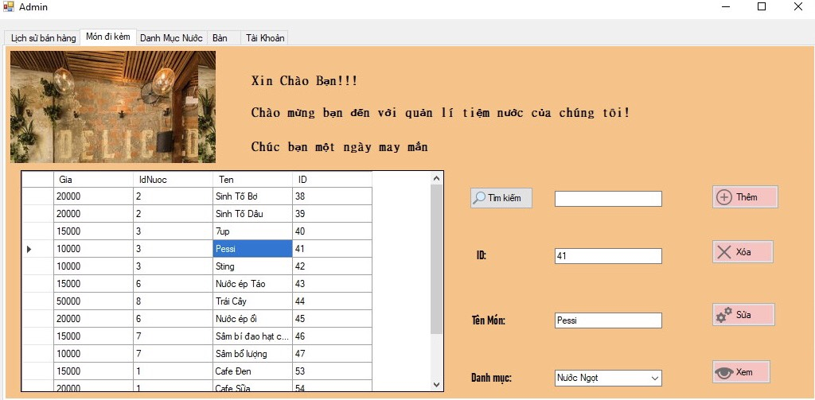
Giao diện Quản lí menu

Slide 18
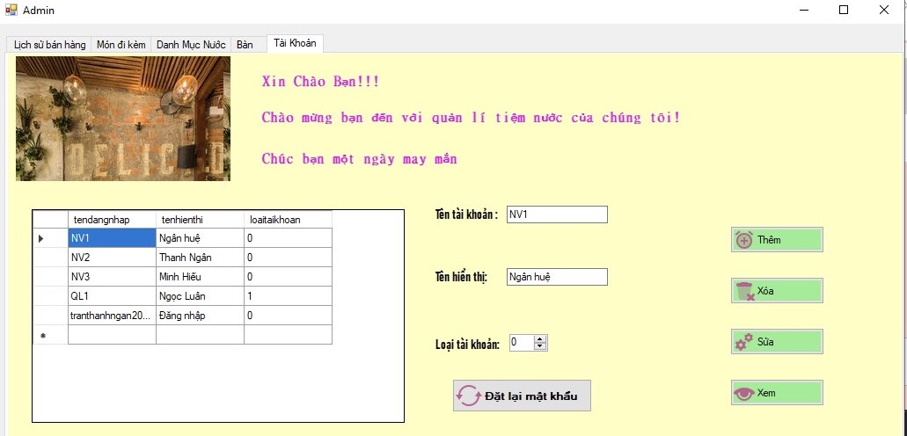
Giao diện Quản lí tài khoản

Slide 19
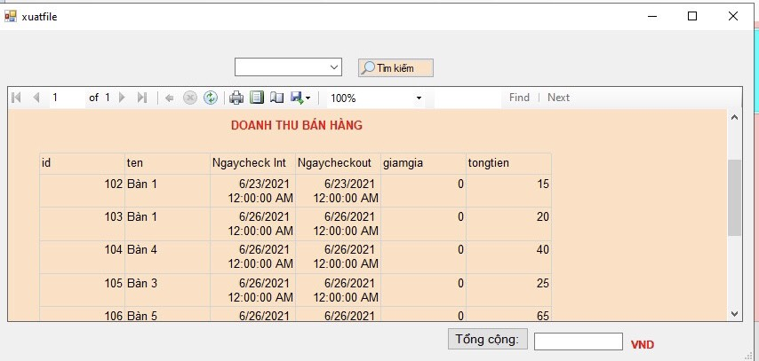
Giao diện Xuất file

Slide 20
05
DEMO

Slide 21
THANKS FOR WATCHING

